Slide 1
Фестиваль журналистов
«ВСЯ РОССИЯ - 2013»
(фотопротокол)
29 сентября 2013г.
В.А.Сухомлин

Slide 2
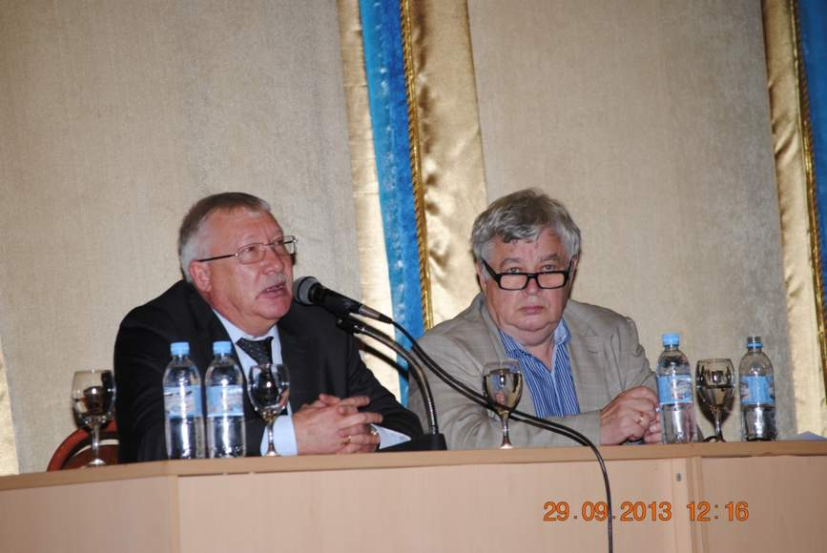
Ведущими на заседании были Председатель Союза журналистов России Всеволод Богданов и глава Управления внутренней политики .администрации Президента РФ Олег Морозов.

Slide 3
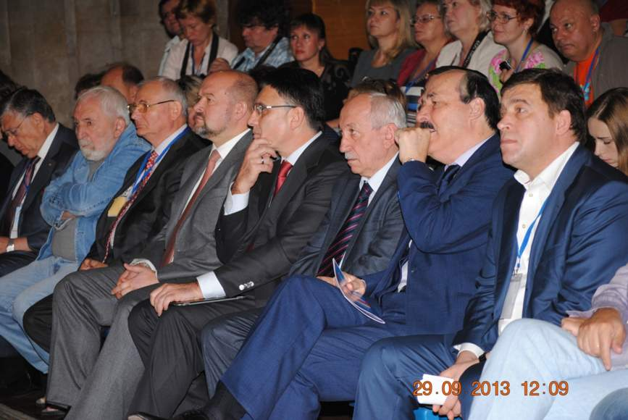
На заседании присутствовали Президент Дагестана Р.Г.Абдулатипов, губернатор Свердловской области Куйващев Е.В., губернатор Архангельской области Орлов И.А., председатель Роскомнадзора Жарков.

Slide 4
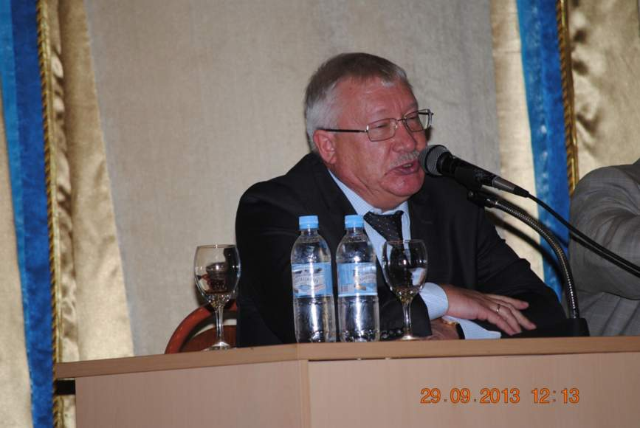
Глава Управления внутренней политики .администрации Президента РФ Олег Морозов

Slide 5
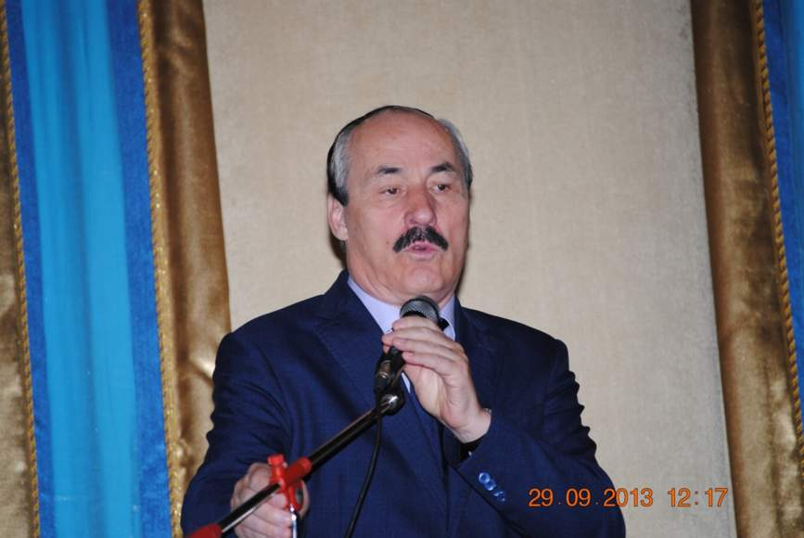
Президент Дагестана Р.Г.Абдулатипов

Slide 6
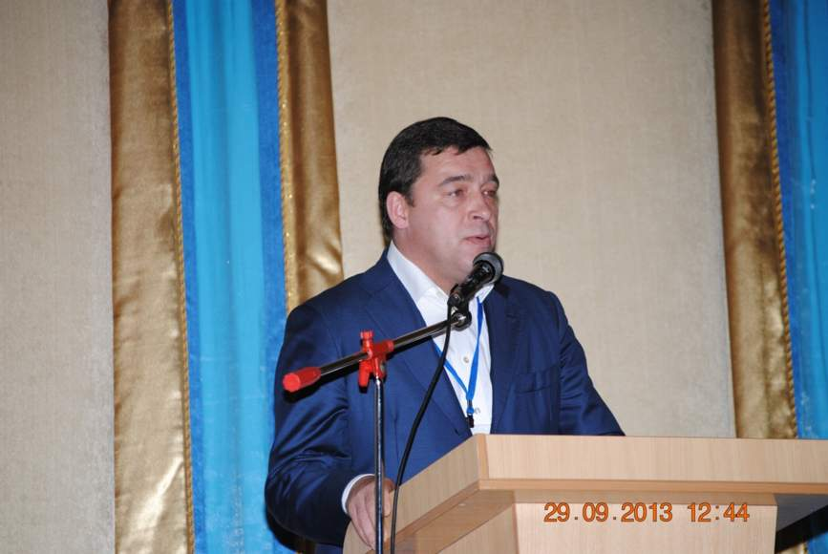
Губернатор Свердловской области Куйващев Е.В.

Slide 7
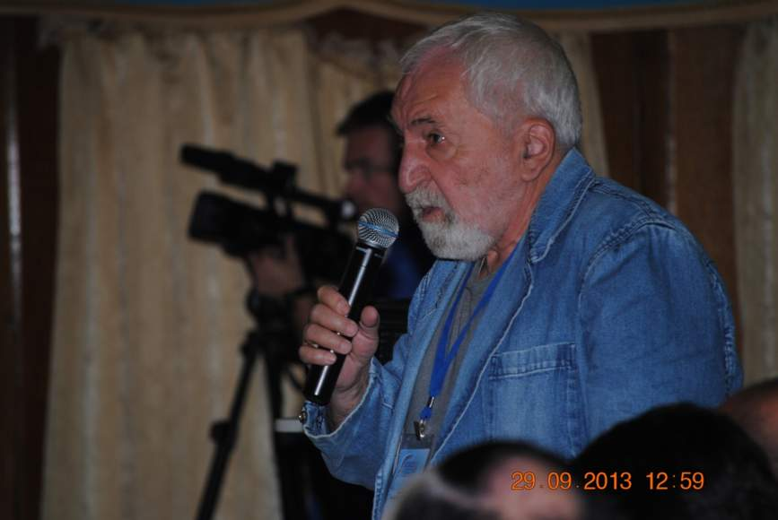
А.К.Симонов – оппонирует губернатору Е.В.Куйвашву

Slide 8
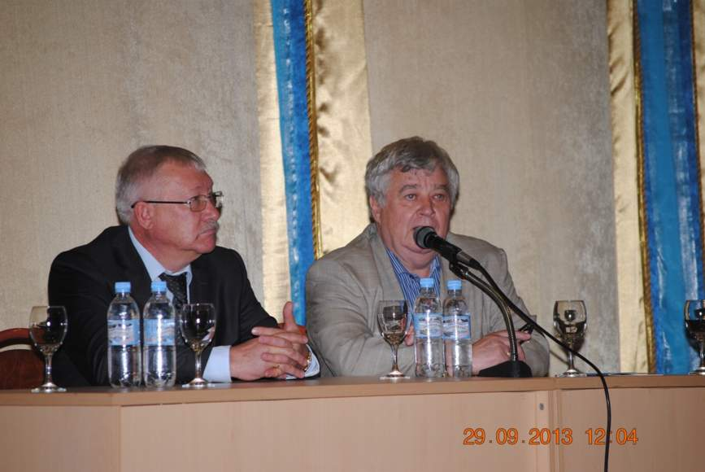
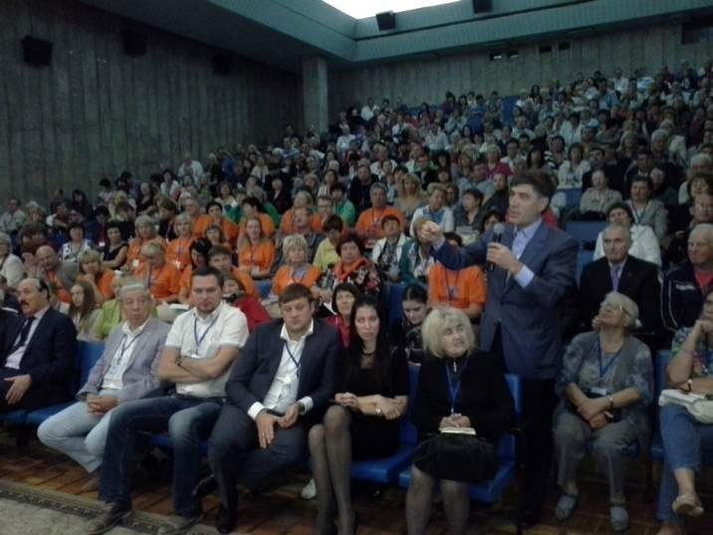

Slide 9
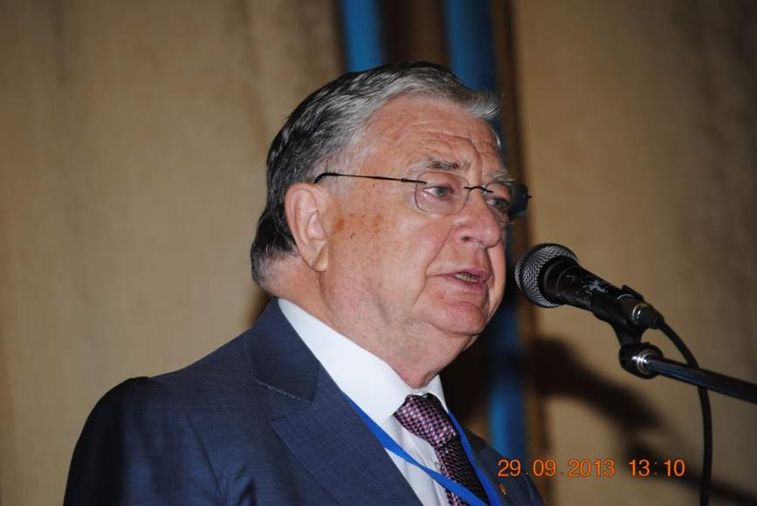
Вице директор ЮНЕСКО Г.З.Юшкявичус

Slide 10
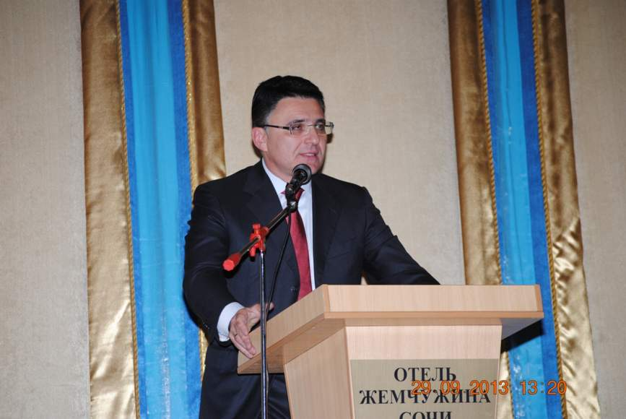
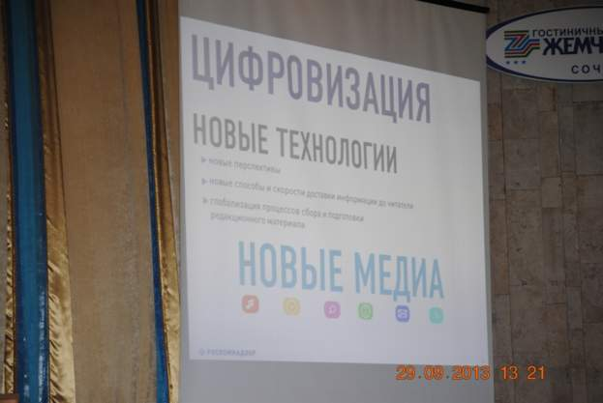
Жаров - РОСКОМНАДЗОР

Slide 11
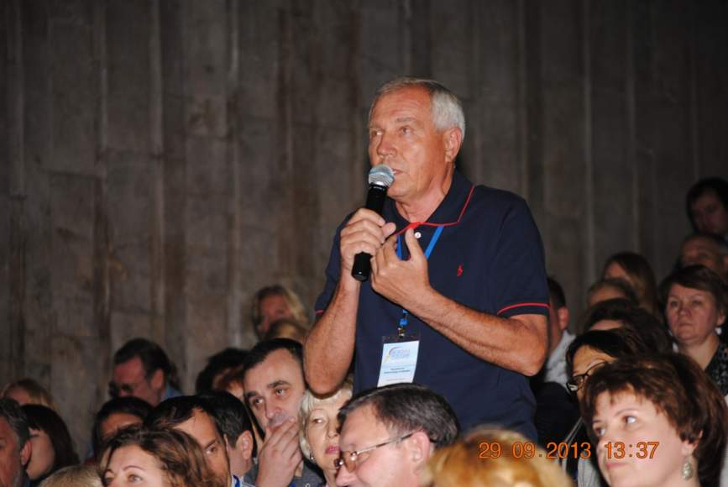
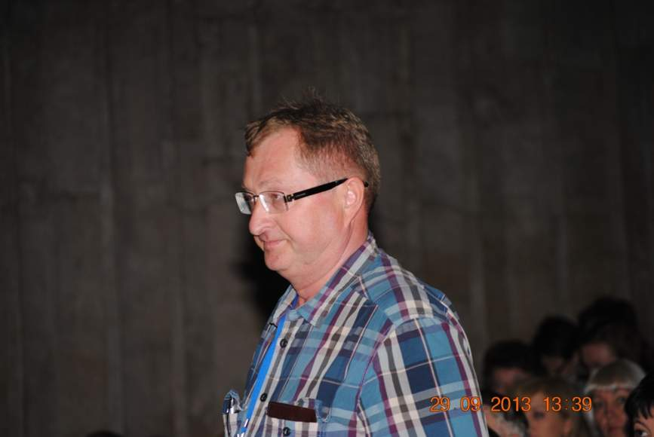

Slide 12
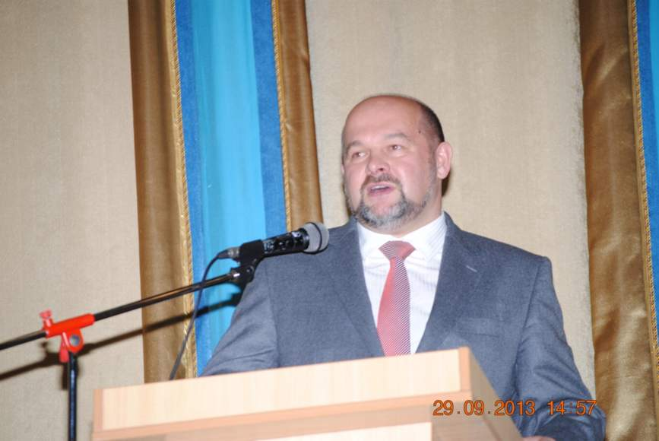
Губернатор Архангельской области Орлов И.А.

Slide 13
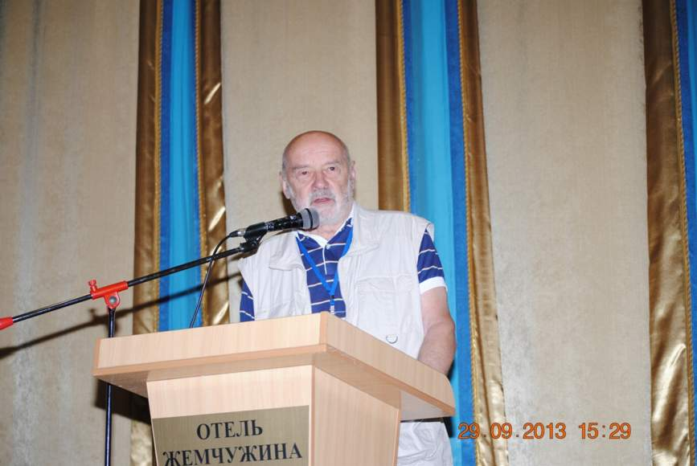
Выступает Владимир Губарев

Slide 14
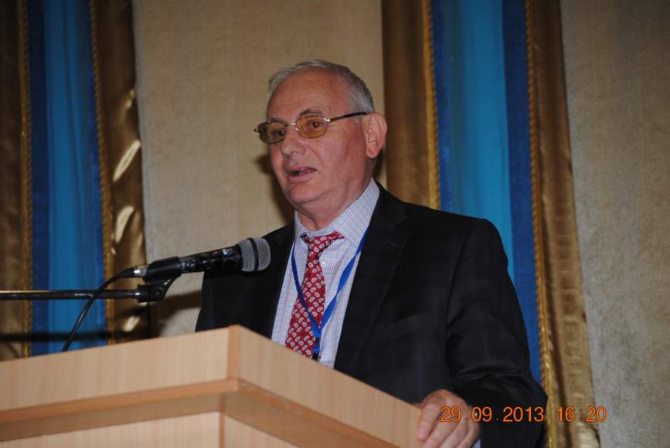
Выступает Б.Л.Резник

Slide 15
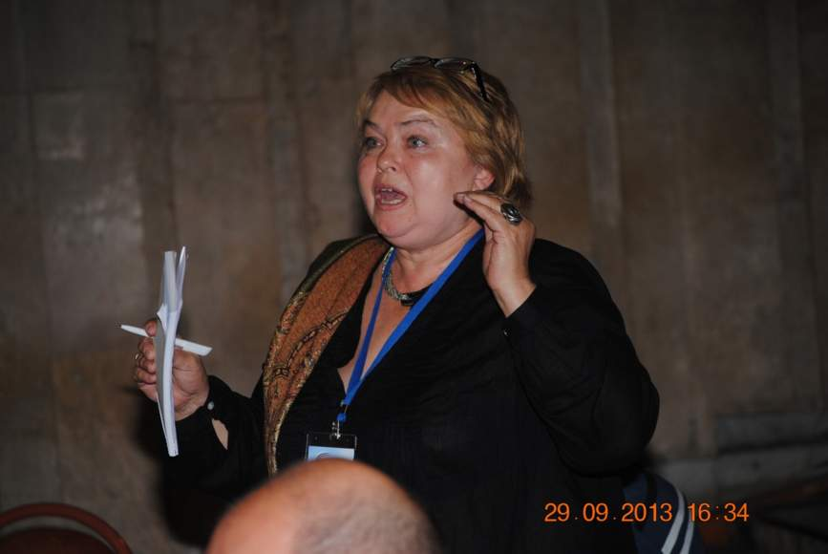
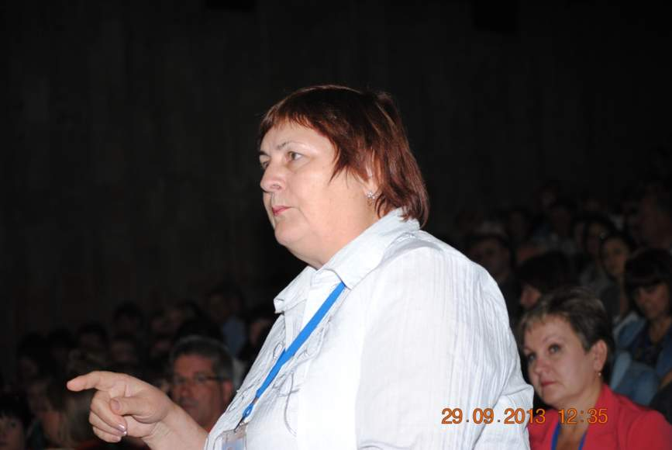
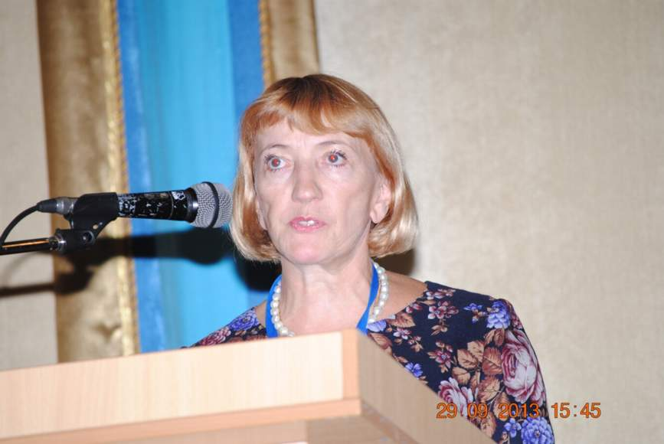

Slide 16
